Slide 1
圣经阐述：如何解释和应用圣经- 1
Pastor Iho Tree (崔谊厚牧师), PCA
4-21-2024

Slide 2
讲员简介

Slide 3
Speaker Introduction
I was born in Taiwan in 1957.
I immigrated to the US in 1969 with my parents (when I was in 8th grade). Settled in Virginia outside of Washington DC.
I eventually got a BS (Virginia Tech 1979) and MS in (Iowa State Univ. 1981) Aerospace Engineering , and PhD in Mechanical Engr (Virginia Tech 1986).
Worked in the US Defense Industry from 1986-1991.

Slide 4
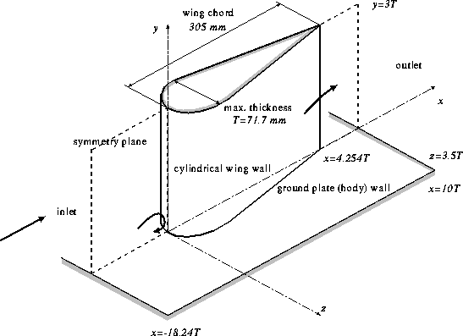
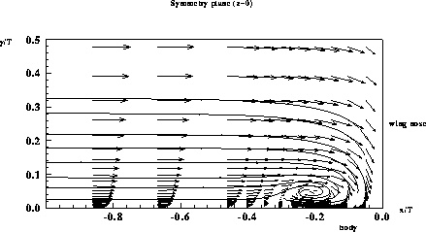
Wind Tunnel Measurement in a Junction Vortex using a Laser Doppler Velocimeter
Iho Tree’s PhD Research Project

Slide 5
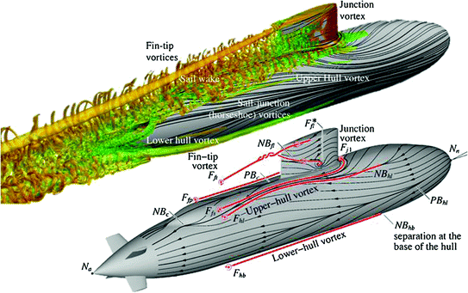
Junction Vortex (Computational Results)

Slide 6
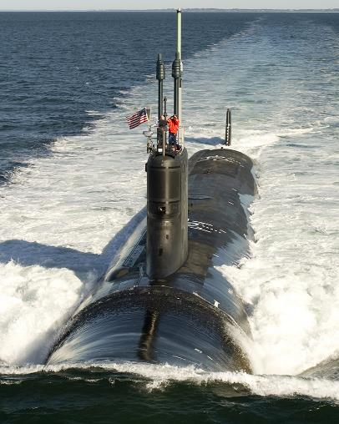
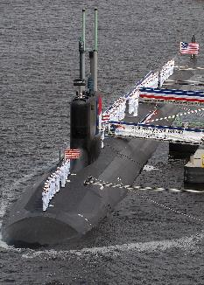
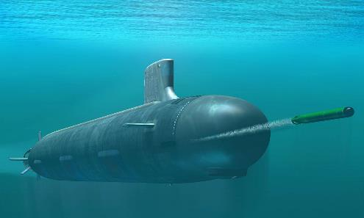
Result of Research Changed Submarine Design

Slide 7
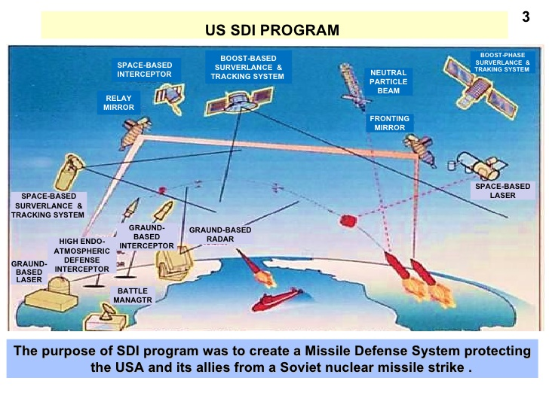
Worked on Technology Transfer in President Reagan’s Star War’s Program in the Mid-1980s

Slide 8
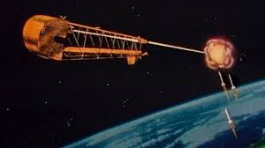
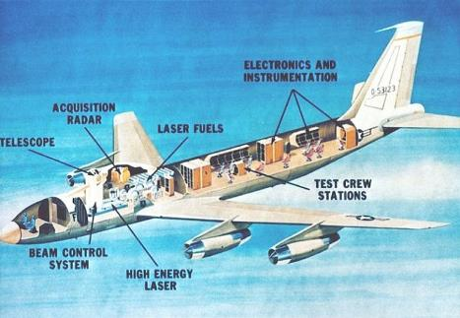
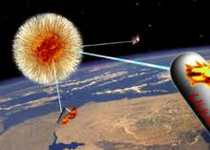
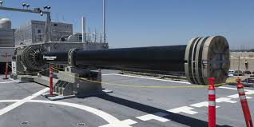
Worked on Technology Transfer in President Reagan’s Star War’s Program in the Mid-1980s

Slide 9
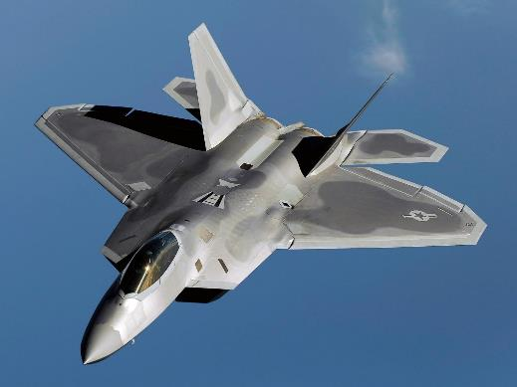
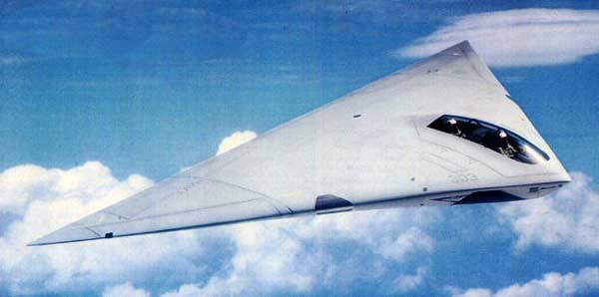
Worked on Infrared Stealth Technology at
Lockheed Martin in the late 1980s

Slide 10
Speaker Introduction
I was baptized in 1985, served as a deacon in 1986-1988, called into full time pastoral ministry in 1991.
Denver Seminary (1991-94) MA in Biblical Studies.
Covenant Seminary (2006-2010)
Master in Theology (ThM) in Practical Theology.
Doctor of Ministry (DMin) studies in Pastoral Ministry.
Ordained as a pastor in 1996.
Joined the Presbyterian Church in America (PCA) denomination in 2000.
Pastored churches in Denver, Phoenix, Washington DC area, and Madison, WI from 1994 – October 2022.
Currently a “honorably retired” pastor in the PCA denomination.
Mentoring young pastors, coach church planters, guest preaching at Chinese churches, interim pastor at Peoria CCC.
My Chinese education ended at 7th grade. Sorry!

Slide 11
圣经阐述：如何解释和应用圣经-1
Pastor Iho Tree (崔谊厚牧师)
4-21-2024
11

Slide 12
你的话一解开，
就发出亮光，
使愚人有悟性。
诗篇 119:130
12

Slide 13
学习本课程的目的-1
装备基督徒使他们能掌握圣经解释的基本原则，使他们可以把神的话语正确地应用到生活中.
装备基督徒使他们能够分辨教师或传道人是否在正确的解释圣经. 当圣经被错误的分解时，他们能够分辨出来。(培养辨别能力).
  “因为时候快要到了，人必容不下纯正的道理，反而耳朵发痒，随着自己的私欲，增添许多教师，而且转离不听真理，反倒趋向无稽之谈。 (提后 4:3-4) [例如: 达芬奇密码(圣经密码.)]
13

Slide 14
学习本课程的目的-2
帮助基督徒成为一个受过装备的听众，使他们能够更好地领会所教的或所传讲的经文。 （使讲道者和听道者之间的沟通更有果效。）
帮助基督徒更好地捍卫圣经的话语。
“如果你的右眼使你犯罪，就把它挖出来丢掉；宁可失去身体的一部分，胜过全身被丢进地狱里。30 如果你的右手使你犯罪，就把它砍下来丢掉；宁可失去身体的一部分，胜过全身进到地狱里去。” (太 5:29-30) 你如何捍卫这个教导？
14

Slide 15
学习这个课程的目的-3
装备有讲道或教导恩赐的基督徒，使他们能更好的解释神的话语. (每个人都有改进的余地)
“你应当竭力在 神面前作一个蒙称许、无愧的工人，正确地讲解真理的道。 (提后 2:15)
“我的弟兄们，你们不应该有太多人作教师，因为知道我们作教师的将受更严厉的审判。” (雅 3:1)
  耶稣命令我们教圣经 “我吩咐你们的一切，都要教导他们遵守。” (太 28:20).
  因此我们没有不教导的选择 (身为父母，丈夫).
  作为圣经教师，我们要对我们的所教导的负责，作为教会，教会也要对我们所教导的负责。
15

Slide 16
学习这个课程的目的-4
我们既然被呼召教导圣经， 我们就必须教导圣经， 别无选择 。
我们也要对我们所教导的内容负责（无论是作为个人还是教会）.
上帝也告诉我们要尊重那些教导我们的人. “那些善于治理教会的长老，尤其是那些在讲道和教导上劳苦的长老，你们应当看他们是配受加倍的敬重和供奉的。” (提前 5:17)
因此，我们唯一的选择就是学习成为更好的教导圣经的教师。
我们不可能成为一个完美教导圣经的教师，但我们永远可以成为更好的教导圣经的教师！
16

Slide 17
圣经阐述 (Exposition) 的部分
圣经阐述 (exposition)的内容分为3部分 ：
Interpretation 圣经的解释
Illustration 圣经的例证
Application 圣经的应用
这个系列课程我们将重点关注圣经的解释和应用。
17

